Slide 1
ATENDIMENTO ONLINE PARA PACIENTES COM DIAGNÓSTICO ONCOLOGICO
Psicólogas: Debora Genezini E VANESSA KARAM

Slide 2
TELEATENDIMENTO PSICOLÓGICO
A Resolução CFP 11/2018 prevê a realização de consultas e/ou atendimentos psicológicos de diferentes tipos, de maneira síncrona ou assíncrona, sendo possível a realização de atendimento on-line, atendimento telefônico, orientações por e-mail, entre outros.
Para realizar a prestação de serviços psicológicos por meios tecnológicos da informação e da comunicação (Resolução CFP 11/2018), além do registro ativo junto ao CRP da região em que atua, é OBRIGATÓRIO o cadastro no site e-Psi.

Slide 3
TELEATENDIMENTO PSICOLÓGICO NO CENARIO DA PANDEMIA
SuspenSÃO, de forma excepcional e temporária, alguns dispositivos da Resolução CFP nº 11/2018 .
Ficam suspensos os Art. 3º, Art. 4º, Art. 6º, Art. 7º e Art. 8º da Resolução CFP nº 11, de 11 de maio de 2018, durante o período de pandemia do COVID-19 e até que sobrevenha Resolução do CFP sobre serviços psicológicos prestados por meios de tecnologia da informação e da comunicação.

Slide 4
TELEATENDIMENTO PSICOLÓGICO NO CENARIO DA PANDEMIA
ENTRA EM VIGOR a Resolução CFP nº 04/2020 QUE pretende orientar psicólogas e psicólogos de todo o Brasil acerca da atuação on-line diante do cenário de pandemia do novo coronavírus.
SITE PARA CADASTRO OU VERIFICAÇÃO: https://e-psi.cfp.org.br/

Slide 5
TELEATENDIMENTO PSICOLÓGICO A PRATICA
ESSA PRATICA É COMUM NO EXTERIOR DESDE 2000 E EXERCIDA SEM PREJUIZOS COMPARATIVOS COM O PRESENCIAL.
A CULTURA BRASILEIRA ANTES DA PANDEMIA PREFERIA O ATENDIMENTO PSICOLOGICO PRESENCIAL, QUESTIONAMENTOS SOBRE POSSIVEL EMPOBRECIMENTO DA RELAÇÃO TERAPEUTICA ERAM DESTAQUE ENTRE AS BARREIRAS.

Slide 6
TELEATENDIMENTO PSICOLÓGICO A PRATICA
Verdades: é possível criar uma relação terapêutica segura, com vínculo e acolhimento.
Intervenções psicológicas são possíveis.
recursos e estratégias terapêuticas podem ser adaptadas para o mundo virtual.

Slide 7
TELEATENDIMENTO PSICOLÓGICO A PRATICA
NÃO HÁ DIFERENÇA TECNICA ENTRE AS DUAS MODALIDadeS, PORÉM HÁ BARREIRAS DE TECNOLOGIA.
algumas pessoas podem apresentar limitações para uso de equipamentos na área auditiva, visual ou motora e até ansiedade para lidar com computadores e outros dispositivos.

Slide 8
TELEATENDIMENTO PSICOLÓGICO A PRATICA
Assim como no presencial se faz necessário o contrato terapêutico.
Atentar para os possíveis distratores: barulhos e ruídos, presença de outras pessoas, local, vestimenta do paciente.
Demandara um papel mais ativo do paciente do que no presencial.

Slide 9
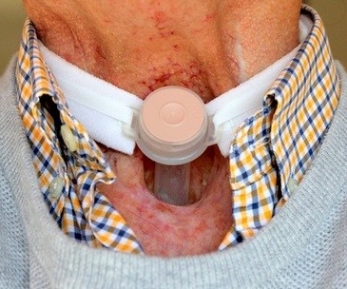
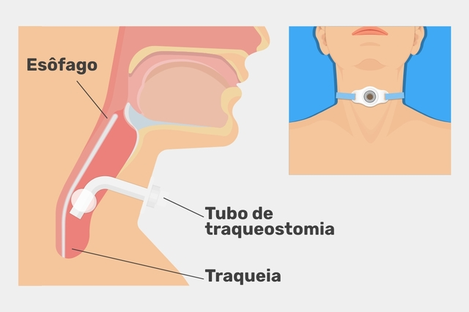
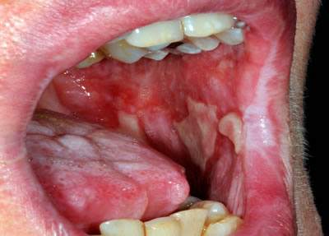
TELEATENDIMENTO PSICOLÓGICO A PRATICA
Pode haver falta de PRIVACIDADE POR ESPAÇO HABITADO PELO PACIENTE E IMPACTOS QUANDO A COMUNICAÇÃO ORAL ESTÁ COM PREJUIZOS PELO ADOECIMENTO OU EFEITOS DO TRATAMENTO ONCOLOGICO – EX: MUTILAÇÕES, MUCOSITE, tqt.

Slide 10
TELEATENDIMENTO PSICOLÓGICO A PRATICA
Preparar com o paciente o espaço da sessão – lenços de papel, água e qualquer outro item de conforto.
Realizar psicoeducação sobre os tempo de sessão e especificidades de cada necessidade individual gerada pela patologia oncológica e/ou tratamento.

Slide 11
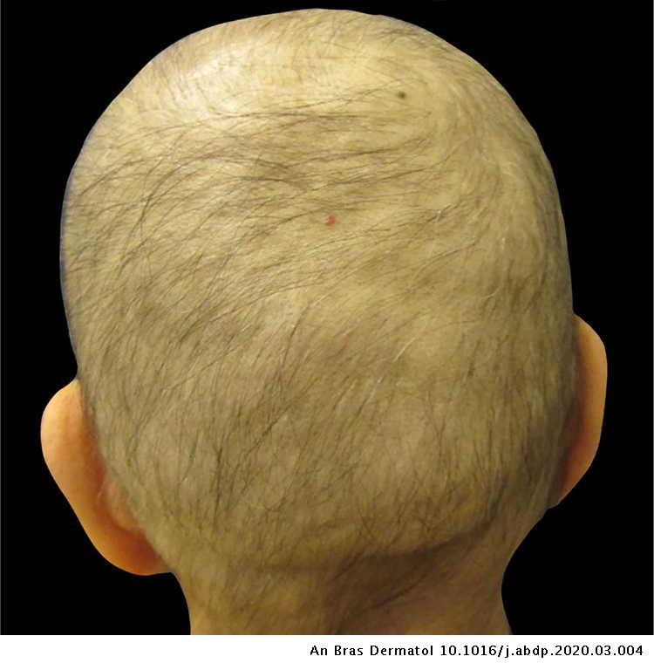
TELEATENDIMENTO PSICOLÓGICO A PRATICA
PACIENTES ONCOLOGICOS PODEM TER SUA IMAGEM E CORPO MODIFICADO PELAS INTERVENÇÕES E PELA PROPRIA TRAJETÓRIA DO ADOECIMENTO – atenção ao que você vê quando olha para o paciente, como ele se apresenta de uma sessão para outra. Ex: alopecia.

Slide 12
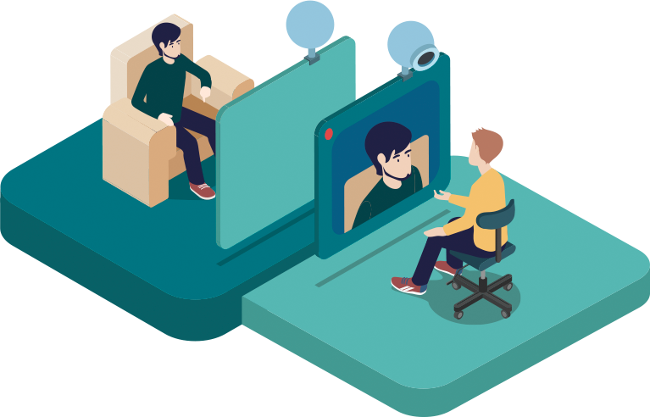
TELEATENDIMENTO PSICOLÓGICO o não visto
Presencialmente temos uma visão total do paciente e ele também faz uma leitura do psicoterapeuta, na modalidade virtual a limitação do enquadramento do dispositivo tecnológico fará recortes – atenção aos desvios de foco e possíveis fantasias.

Slide 13
TELEATENDIMENTO PSICOLÓGICO o não visto
Atente-se a avaliação total do paciente:
Como gosta de ser chamado
Biografia
Espiritualiadade
Historia do adoecimento
Tratamento
Enfrentamento e recursos
Perdas e lutos

Slide 14
TELEATENDIMENTO PSICOLÓGICO o não visto
avalie ativamente sobre os sintomas e manejos – principalmente não farmacológicos.
Funcionalidade: aborde
Sexo: acredite isso importa
Não confunda fadiga com negação!

Slide 15
TELEATENDIMENTO PSICOLÓGICO reações emocionais

Slide 16
TELEATENDIMENTO PSICOLÓGICO acolhimento
Atos virtuais que acolhem:
Olhar focal
Expressões faciais
Narrativa de atos físicos de acolhimento
Oferta de lenço (atentar para que paciente tenha um fisicamente também)

Slide 17
TELEATENDIMENTO PSICOLÓGICO fechamento atendimento
Tenha sobre seu controle o tempo da sessão.
Narre a proximidade do encerramento e previsão do próximo atendimento.
Aborde e acolha reações emocionais.
Não desconecte do paciente o deixando com emoções disruptivas.

Slide 18
Referências Bibliográficas
https://atosoficiais.com.br/cfp/resolucao-do-exercicio-profissional-n-4-2020-dispoe-sobre-regulamentacao-de-servicos-psicologicos-prestados-por-meio-de-tecnologia-da-informacao-e-da-comunicacao-durante-a-pandemia-do-covid-19?origin=instituicao&q=04/2020 – acessado em 10.12.21
https://atosoficiais.com.br/cfp/resolucao-do-exercicio-profissional-n-11-2018-regulamenta-a-prestacao-de-servicos-psicologicos-realizados-por-meios-de-tecnologias-da-informacao-e-da-comunicacao-e-revoga-a-resolucao-cfp-no-11-2012?origin=instituicao&q=11/2018 – acessado em 10.12.21
AGUIAR, m. a. f et al. Psico-oncologia: caminhos de cuidado. São Paulo: summus, 2019.

Slide 19
obrigada
Psicólogas: Debora Genezini E VANESSA KARAM

